Slide 1



JavaScript
Sesión 1

Slide 2
Resultado de aprendizaje
Al finalizar la sesión, el estudiante elabora aplicaciones web con JavaScript reconociendo los tipos de datos primitivos, variables y el uso de operadores.

Slide 3
Contenidos o temas
Introducción a JavaScript
Tipos de datos y estructuras
Declaración de variables
Operadores
Funciones predefinidas

Slide 4

Introducción a JavaScript
JavaScript (abreviado comúnmente JS) es un lenguaje de programación interpretado, dialecto del estándar ECMAScript. Se define como orientado a objetos, basado en prototipos, imperativo, débilmente tipado y dinámico.
Se utiliza principalmente del lado del cliente, implementado como parte de un navegador web permitiendo mejoras en la interfaz de usuario y páginas web dinámicas y JavaScript del lado del servidor (Server-side JavaScript o SSJS).

Slide 5
Introducción a JavaScript
JavaScript se diseñó con una sintaxis similar a C++ y Java,​ aunque adopta nombres y convenciones del lenguaje de programación Java. Sin embargo, Java y JavaScript tienen semánticas y propósitos diferentes.
Todos los navegadores modernos interpretan el código JavaScript integrado en las páginas web.
Tradicionalmente se venía utilizando en páginas web HTML para realizar operaciones y únicamente en el marco de la aplicación cliente, sin acceso a funciones del servidor.

Slide 6
Introducción a JavaScript
Actualmente es ampliamente utilizado para enviar y recibir información del servidor junto con ayuda de otras tecnologías como AJAX.
A partir de mediados de la década de los 2000, ha habido una proliferación de implementaciones de JavaScript para el lado servidor Node.js es uno de los notables ejemplos de JavaScript en el lado del servidor, siendo usado en proyectos importantes.

Slide 7
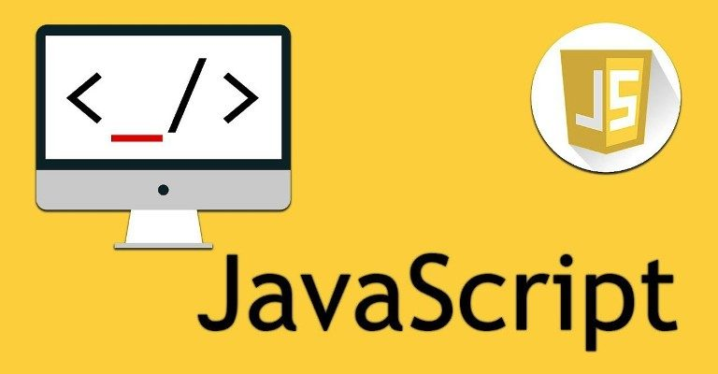
Introducción a JavaScript
Es la tercera capa del pastel de las tecnologías web estándar, dos de las cuales (HTML y CSS) hemos cubierto con mucho más detalle en otras partes del Área de aprendizaje.

Slide 8
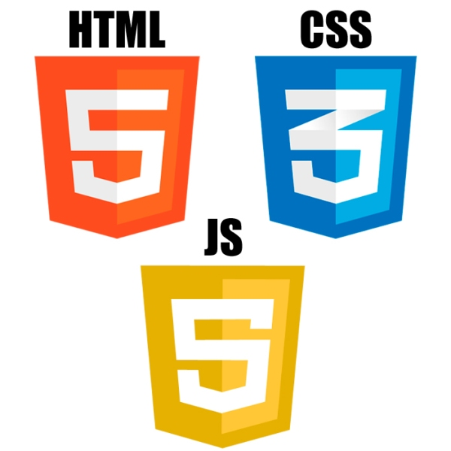
Introducción a JavaScript
HTML es el lenguaje de marcado que usamos para estructurar y dar significado a nuestro contenido web, por ejemplo, definiendo párrafos, encabezados y tablas de datos, o insertando imágenes y videos en la página.
CSS es un lenguaje de reglas de estilo que usamos para aplicar estilo a nuestro contenido HTML, por ejemplo, establecer colores de fondo y tipos de letra, y distribuir nuestro contenido en múltiples columnas.
JavaScript es un lenguaje de secuencias de comandos que te permite crear contenido de actualización dinámica, controlar multimedia, animar imágenes y prácticamente todo lo demás.

Slide 9

Introducción a JavaScript
¿Para qué se utiliza JavaScript?
Actualización dinámica de contenidos.
Desarrollo de aplicaciones web y móviles.
Desarrollo de aplicaciones del lado del servidor.
Desarrollo de videojuegos

Slide 10
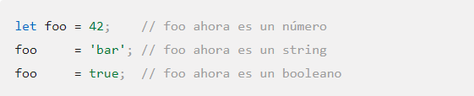
Tipos de datos y estructuras en JavaScript
Todos los lenguajes de programación tienen estructuras de datos integradas, pero estas a menudo difieren de un lenguaje a otro.
Las variables en JavaScript no están asociadas directamente con ningún tipo de valor en particular, y a cualquier variable se le puede asignar (y reasignar) valores de todos los tipos:

Slide 11
Tipos de datos y estructuras en JavaScript
El último estándar ECMAScript define nueve tipos.
Seis tipos de datos primitivos, controlados por el operador typeof:
Undefined: typeof instance === "undefined“. Una variable a la que no se le ha asignado un valor tiene el valor undefined.
Boolean: typeof instance === "boolean“. Representa una entidad lógica y puede tener dos valores: true y false.
Number: typeof instance === "number“. Es un valor en formato binario de 64 bits de doble precisión IEEE 754.
String: typeof instance === "string“. Se utiliza para representar datos textuales. Es un conjunto de "elementos" de valores enteros sin signo de 16 bits.
BigInt: typeof instance === "bigint“. Almacena y opera de forma segura números enteros grandes incluso más allá del límite seguro de enteros para Numbers.
Symbol: typeof instance === "symbol“. Un símbolo es un valor primitivo único e inmutable y se puede utilizar como clave de una propiedad de objeto.

Slide 12

Tipos de datos y estructuras en JavaScript
Null: typeof instance === "object". Tipo primitivo especial que tiene un uso adicional para su valor: si el objeto no se hereda, se muestra null;
Object: typeof instance === "object". Tipo estructural especial que no es de datos pero para cualquier instancia de objeto construido que también se utiliza como estructuras de datos: new Object, new Array, new Map, new Set, new WeakMap, new WeakSet, new Date y casi todo lo hecho con la palabra clave new.
Function: typeof instance === "function". Una estructura sin datos, aunque también responde al operador typeof. Esta simplemente es una forma abreviada para funciones, aunque cada constructor de funciones se deriva del constructor Object.

Slide 13
Declaración de variables en JavaScript
JavaScript tiene tres tipos de declaraciones de variables.
var: Declara una variable, opcionalmente la inicia a un valor.
let: Declara una variable local con ámbito de bloque, opcionalmente la inicia a un valor.
const: Declara un nombre de constante de solo lectura y ámbito de bloque.

Slide 14
Declaración de variables en JavaScript
Utiliza variables como nombres simbólicos para valores en tu aplicación. Los nombres de las variables, llamados identificadores, se ajustan a ciertas reglas.
Un identificador de JavaScript debe comenzar con una letra, un guión bajo (_) o un signo de dólar ($). Los siguientes caracteres también pueden ser dígitos (0-9).
Dado que JavaScript distingue entre mayúsculas y minúsculas, las letras incluyen los caracteres "A" a "Z" (mayúsculas), así como "a" a "z" (minúsculas).

Slide 15
Declaración de variables en JavaScript
Puedes declarar una variable de dos formas:
Con la palabra clave var. Por ejemplo, var x = 42. Esta sintaxis se puede utilizar para declarar variables locales y globales, dependiendo del contexto de ejecución.
Con la palabra clave const o let. Por ejemplo, let y = 13. Esta sintaxis se puede utilizar para declarar una variable local con ámbito de bloque.

Slide 16

Operadores en JavaScript
JavaScript tiene los siguientes tipos de operadores. Esta sección describe los operadores y contiene información sobre la precedencia de los mismos.
Aritméticos
Lógicos
Asignación
Comparación

Slide 17
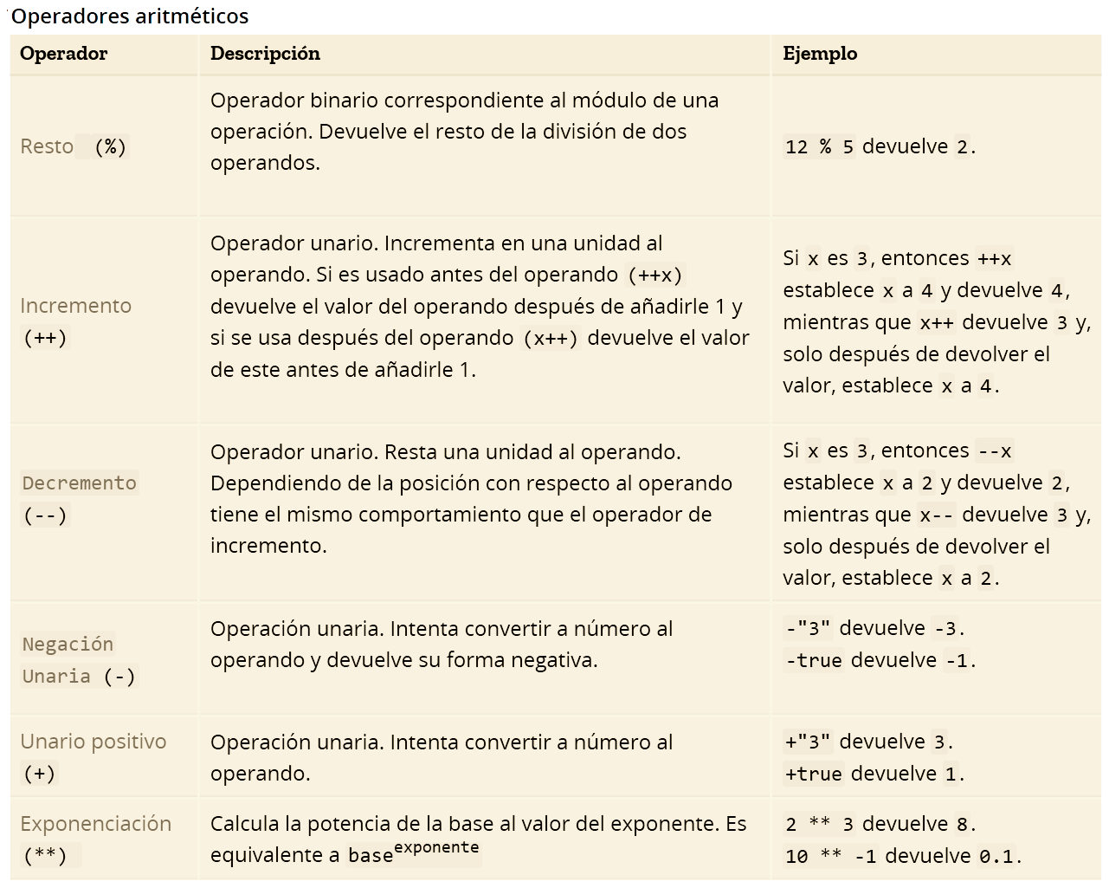
Operadores en JavaScript
Operadores Aritméticos

Slide 18
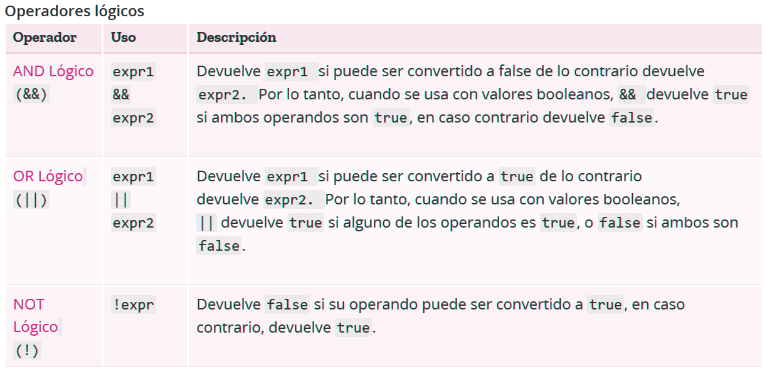
Operadores en JavaScript
Operadores Lógicos

Slide 19
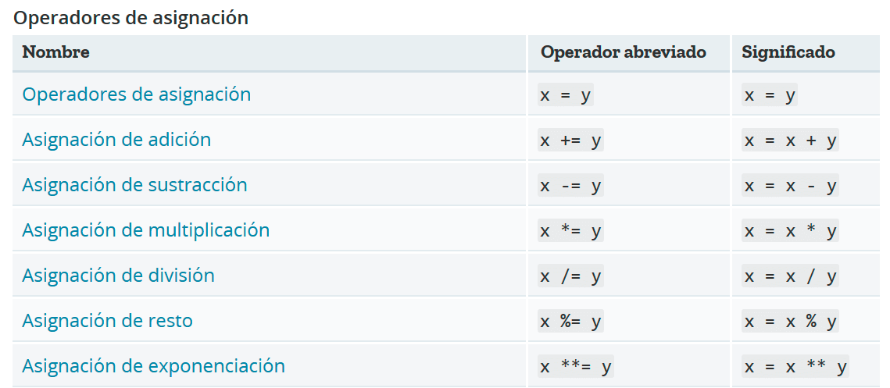
Operadores en JavaScript
Operadores Asignación

Slide 20
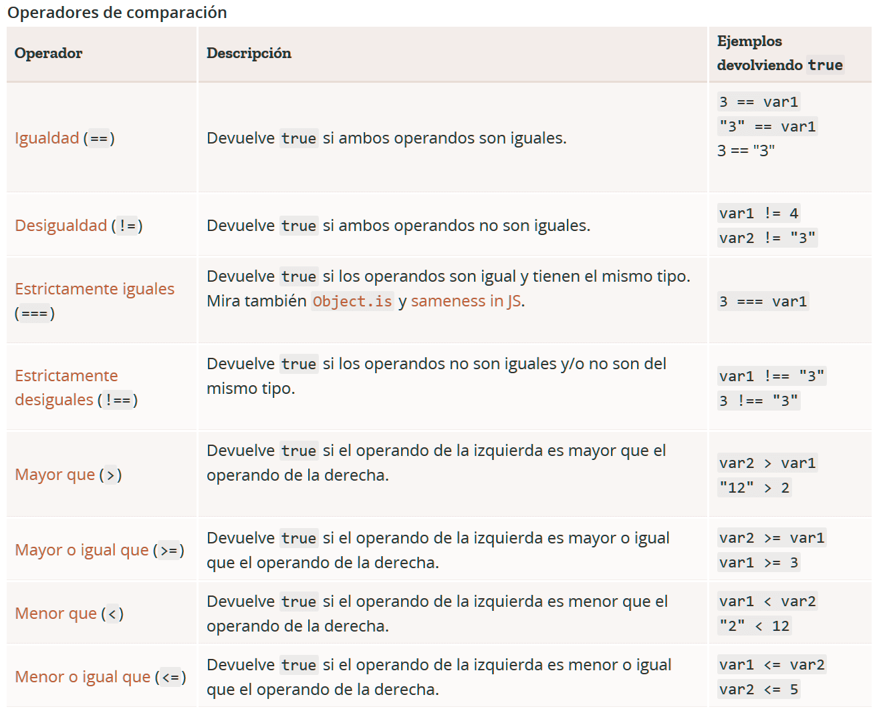
Operadores en JavaScript
Operadores de Comparación

Slide 21
Funciones predefinidas en JavaScript
eval(string): Esta función recibe una cadena de caracteres y la ejecuta como si fuera una sentencia de Javascript.
parseInt(cadena, base): Recibe una cadena y una base. Devuelve un valor numérico resultante de convertir la cadena en un número en la base indicada.
parseFloat(cadena): Convierte la cadena en un número y lo devuelve.
isNaN (número): Devuelve un boleano dependiendo de lo que recibe por parámetro. Si no es un número devuelve un true, si es un número devuelve false.
escape(string): Crea una nueva cadena de caracteres en los que ciertos caracteres han sido sustituidos por una secuencia hexadecimal de escape.

Slide 22
Resolver ejercicios de Laboratorio con tipos de datos primitivos, variables y operadores de JavaScript
Caso o reto a resolver

Slide 23

Recurso del caso
Resolver el caso propuesto usando el Visual Studio Code y tipos de datos primitivos, variables y operadores de JavaScript, dicho material digital de laboratorio será proporcionado por el docente y también se podrá ubicar dentro del aula virtual del curso.

Slide 24
Indicaciones para realizar la actividad
Use el IDE Visual Studio Code.
Desarrolle los casos propuestos usando tipos de datos primitivos, variables y operadores de JavaScript.
Sea ordenado y respete los fundamentos programación y algoritmos.
Publicar el resultado en: Repositorio del Curso

Slide 25
Presentación y sustentación de equipos

Slide 26

Ideas clave
JavaScript es un lenguaje de programación orientado a objetos, basado en prototipos, imperativo, débilmente tipado y dinámico.
JavaScript es una marca registrada de Oracle Corporation. Es usada con licencia por los productos creados por Netscape Communications y entidades actuales como la Fundación Mozilla.
Las variables en JavaScript pueden ser declaradas de tres tipos: var, let y const.
Las variables en JavaScript no están asociadas directamente con ningún tipo de valor en particular.
Los operadores de JavaScript son aritméticos, lógicos, asignación y comparación.

Slide 27
“Si tú no trabajas por tus sueños, alguien te encontrará para que trabajes por los suyos”
Steve Jobs

Slide 28


